Slide 1



Napredna uporaba preglednic za analizo logističnih podatkov
Študija primera
IZBIRA PONUDNIKA LOGISTIČNIH STORITEV
BAS4SC
Veščine poslovne analitike
za prihodnost oskrbovalnih verig
Financirano s strani Evropske unije. Izražena stališča in mnenja so zgolj stališča in mnenja avtorja(-ev) in ni nujno, da odražajo stališča in mnenja Evropske unije ali Evropske izvajalske agencije za izobraževanje in kulturo (EACEA). Zanje ne moreta biti odgovorna niti Evropska unija niti EACEA.
Številka projekta - 2022-1-PL01-KA220-HED-000088856

Slide 2
Agenda
Cilj študije primera
Mejni pogoji
Potek opravil
Financirano s strani Evropske unije. Izražena stališča in mnenja so zgolj stališča in mnenja avtorja(-ev) in ni nujno, da odražajo stališča in mnenja Evropske unije ali Evropske izvajalske agencije za izobraževanje in kulturo (EACEA). Zanje ne moreta biti odgovorna niti Evropska unija niti EACEA.

Slide 3
Namen študije primera
Glavni cilj:
  izbira logističnega operaterja na podlagi celovite analize logističnih ponudb.
  napovedovanje rezultatov na podlagi preteklih podatkov.
Podrobni cilji:
  Razvoj analitičnih kompetenc - primerjava ponudb na podlagi podatkov
  Praktična uporaba znanja - oblikovanje priporočil za izbiro najboljšega logističnega operaterja
Učinek izvajanja študije primera:
  pridobivanje praktičnega znanja in spretnosti ter razvijanje spretnosti odločanja na podlagi analize podatkov.
Financirano s strani Evropske unije. Izražena stališča in mnenja so zgolj stališča in mnenja avtorja(-ev) in ni nujno, da odražajo stališča in mnenja Evropske unije ali Evropske izvajalske agencije za izobraževanje in kulturo (EACEA). Zanje ne moreta biti odgovorna niti Evropska unija niti EACEA.

Slide 4
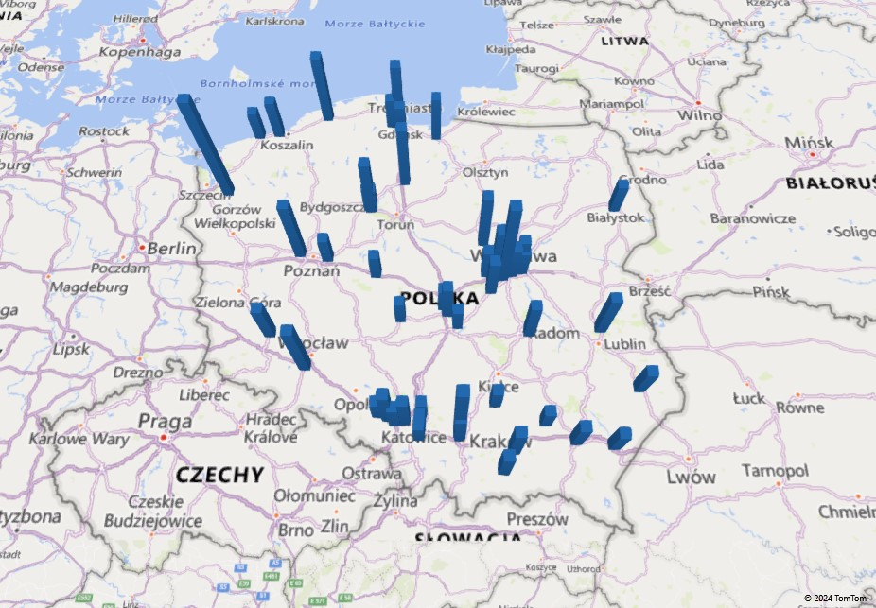
Zemljevid, ki prikazuje število oskrbovanih strank
Financirano s strani Evropske unije. Izražena stališča in mnenja so zgolj stališča in mnenja avtorja(-ev) in ni nujno, da odražajo stališča in mnenja Evropske unije ali Evropske izvajalske agencije za izobraževanje in kulturo (EACEA). Zanje ne moreta biti odgovorna niti Evropska unija niti EACEA.

Slide 5
Graf, ki prikazuje vsoto paletnih mest in število pošiljk, dodeljenih logističnemu operaterju
Financirano s strani Evropske unije. Izražena stališča in mnenja so zgolj stališča in mnenja avtorja(-ev) in ni nujno, da odražajo stališča in mnenja Evropske unije ali Evropske izvajalske agencije za izobraževanje in kulturo (EACEA). Zanje ne moreta biti odgovorna niti Evropska unija niti EACEA.

Slide 6
Graf, ki prikazuje število paletnih mest v odvisnosti od časa
Financirano s strani Evropske unije. Izražena stališča in mnenja so zgolj stališča in mnenja avtorja(-ev) in ni nujno, da odražajo stališča in mnenja Evropske unije ali Evropske izvajalske agencije za izobraževanje in kulturo (EACEA). Zanje ne moreta biti odgovorna niti Evropska unija niti EACEA.

Slide 7
Novi prejemniki po poštnih številkah
Poštna številka | Dodatne palete na dan
1 | 10
5 | 15
12 | 9
14 | 14
21 | 5
27 | 12
30 | 15
41 | 8
44 | 13
51 | 15
62 | 5
64 | 6
71 | 5
80 | 12
90 | 10
95 | 7
Financirano s strani Evropske unije. Izražena stališča in mnenja so zgolj stališča in mnenja avtorja(-ev) in ni nujno, da odražajo stališča in mnenja Evropske unije ali Evropske izvajalske agencije za izobraževanje in kulturo (EACEA). Zanje ne moreta biti odgovorna niti Evropska unija niti EACEA.

Slide 8
Napredek pri nalogi
Izberite logističnega operaterja, ki v celotnem obdobju ponuja najnižjo skupno pristojbino.
Primerjajte cene različnih logističnih operaterjev in ugotovite morebitne prihranke.
Navedite tveganja, povezana z napovedjo
Pripravite napoved za vsako stranko na podlagi podatkov,
Navedite ključna priporočila
Financirano s strani Evropske unije. Izražena stališča in mnenja so zgolj stališča in mnenja avtorja(-ev) in ni nujno, da odražajo stališča in mnenja Evropske unije ali Evropske izvajalske agencije za izobraževanje in kulturo (EACEA). Zanje ne moreta biti odgovorna niti Evropska unija niti EACEA.

Slide 9
Vprašanja, komentarji in pripombe
Financirano s strani Evropske unije. Izražena stališča in mnenja so zgolj stališča in mnenja avtorja(-ev) in ni nujno, da odražajo stališča in mnenja Evropske unije ali Evropske izvajalske agencije za izobraževanje in kulturo (EACEA). Zanje ne moreta biti odgovorna niti Evropska unija niti EACEA.

